Slide 1
Le cinéma tunisien en données liées
RDF · RDFS · SPARQL · API REST (Swagger)
But : modéliser, interroger, enrichir et exposer 30 films tunisiens réels, de la donnée brute à l'API JSON.
30
19
1975–2020
7
films réels
réalisateurs
période couverte
sélections en festival
Sources : Wikipédia (liste des films tunisiens, pages des films et des cinéastes) · programmes officiels des festivals de Cannes, Venise et Berlin.
Notes:
Bonjour. Notre projet porte sur le cinéma tunisien. Nous avons réuni 30 films réels, sortis entre 1975 et 2020, avec leurs réalisateurs et leurs sélections dans les festivals comme Cannes, Venise et Berlin. Le but est de montrer toute la chaîne du web sémantique, depuis les données jusqu'à une API. Nos données viennent de Wikipédia et des programmes officiels des festivals.

Slide 2
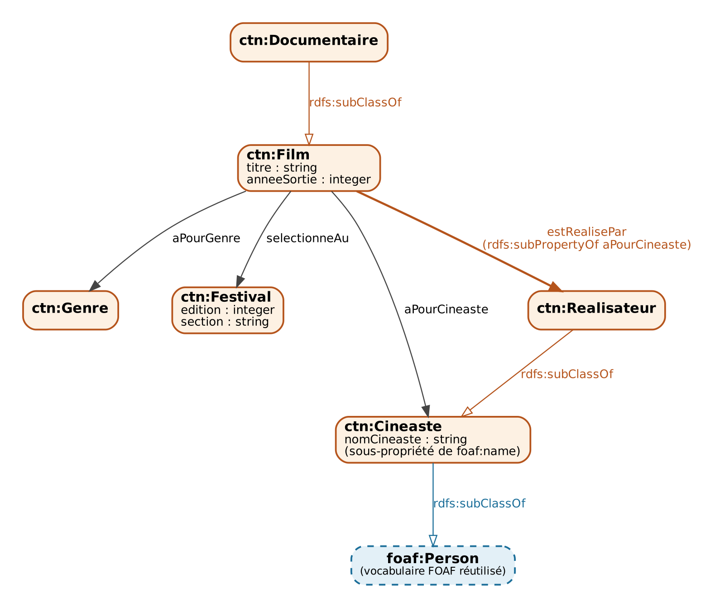
Schéma RDFS : 6 classes, 9 propriétés + FOAF
Hiérarchies
3 × rdfs:subClassOf
2 × rdfs:subPropertyOf
Domain et range
Déclarés sur les 9 propriétés, par exemple aPourGenre : Film → Genre
Réutilisation
foaf:Person et foaf:name (FOAF), types xsd
Notes:
Voici notre schéma. Il contient 6 classes et 9 propriétés. Par exemple, Documentaire est une sous-classe de Film, et la propriété estRealisePar est une sous-propriété de aPourCineaste. Chaque propriété a un domain et un range. Nous réutilisons aussi FOAF, avec foaf:Person et foaf:name.

Slide 3
Inférence RDFS : avant et après
R1 rdfs:subClassOf
Mesure | Sans | Avec
Films (a ctn:Film) | 28 | 30
foaf:Person | 0 | 19
ctn:Realisateur | 0 | 19
Liens aPourCineaste | 0 | 31
Noms foaf:name | 0 | 19
Documentaire ⊂ Film ; Réalisateur ⊂ foaf:Person
R2 rdfs:subPropertyOf
estRealisePar ⇒ aPourCineaste
R3 domain / range
les cinéastes non typés reçoivent leurs types
Sans inférence, les requêtes sur les réalisateurs et les personnes FOAF ne renvoient rien : l'inférence complète le graphe sans saisie manuelle.
Notes:
Nous avons appliqué 3 règles d'inférence : sous-classe, sous-propriété, et domain/range. Le tableau montre la différence. Sans inférence, nous avons 28 films et aucune personne. Avec inférence, nous avons 30 films et 19 personnes. L'inférence complète donc le graphe sans ajouter de données à la main.

Slide 4
7 requêtes SPARQL, du simple à l'avancé
Q1
Films triés par année
Q2
Drames des années 1990
SELECT, ORDER BY
FILTER, plusieurs conditions
Q3
Réalisateurs par nombre de films
Q4
Films sélectionnés en festival
GROUP BY, COUNT (inférence)
jointure sur 2 niveaux
Q5
Films par décennie
Q6
Films co-réalisés
BIND, FLOOR, GROUP BY
HAVING
Q7
Toutes les personnes FOAF
API
Chaque requête = un endpoint
vide sans inférence
fichier queries/queries.md
Notes:
Nous avons écrit 7 requêtes, des plus simples aux plus avancées. Il y a des filtres, des comptages par réalisateur, des statistiques par décennie, et une requête pour les films co-réalisés. Chaque requête correspond à un endpoint de l'API.

Slide 5
API REST + Swagger (FastAPI, rdflib)
GET (JSON), documenté sur /docs
Paramètres et erreurs
/films
liste + filtres
genre, annee_min, inference ; codes 400, 404, 422
/films/{id}
détail
/realisateurs
classement
Déclaration IA
IA générative utilisée pour le code, chaque partie est expliquée
/realisateurs/{id}/films
filmographie
/festivals
sélections
Répartition
/stats/decennies
statistiques
Étudiant A : ontologie, SPARQL · Étudiant B : inférence, API
/inference/comparaison
sans / avec
Notes:
Pour l'API, nous avons utilisé FastAPI, qui génère automatiquement la page Swagger. Elle propose 7 endpoints en JSON, avec des paramètres et une gestion des erreurs. Nous avons utilisé l'IA générative pour le code, et nous pouvons expliquer chaque partie. Je vous propose maintenant la démonstration. Merci.

